Slide 1

Establecimiento: Liceo Compu – market Nombre: Glinys stacy morales portillo. Grado: Quinto bachillerato en computación con orientación científica. Sección: “A”. materia: Computación . Clave: 22.

Slide 2
Introducción Mi presente trabajo se trata sobre las historias de la computacion y la programacion el cual lleva acabo los temas mas importantes como la segunda guerra mundial que se utilizaron computadoras analógicas mecánicas, orientadas a aplicaciones militares, y durante la misma se desarrolló la primera computadora digital , que se llamó ENIAC; ella ocupaba un enorme espacio y consumía grandes cantidades de energía, que equivalen al consumo de cientos de computadoras actuales (PC). Los computadores modernos están basados en circuitos integrados , miles de millones de veces más veloces que las primeras máquinas, y ocupan una pequeña fracción de su espacio.

Slide 3
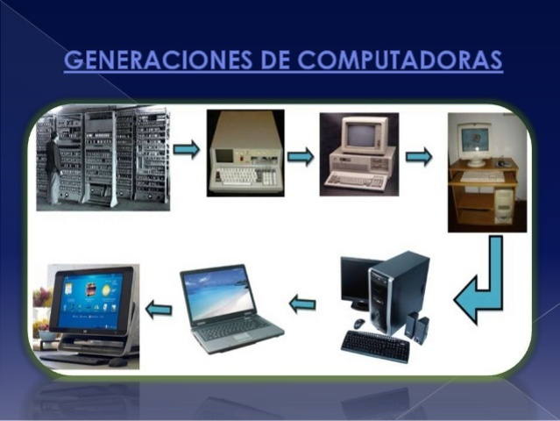
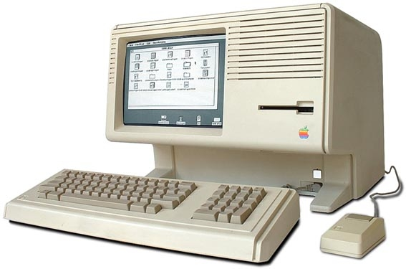
Historia de la computadora El hecho de que sea programable, le posibilita realizar una gran diversidad de tareas, esto la convierte en una máquina de propósitos generales (a diferencia, por ejemplo, de una calculadora cuyo único propósito es calcular limitadamente). Es asi que, sobre la base de datos de entrada, puede realizar operaciones y resolución de problemas en las más diversas áreas del quehacer humano (administrativas, científicas, de diseño, ingenieria, medicina, comunicaciones, música, etc), incluso muchas cuestiones que directamente no serían resolubles o posibles sin su intervención. Básicamente, la capacidad de una computadora depende de sus componentes hardware, en tanto que la diversidad de tareas radica mayormente en el software que admita ejecutar y contenga instalado. Si bien esta máquina puede ser de dos tipos, analógica o digital, el primer tipo es usado para pocos y muy específicos propósitos; la más difundida, utilizada y conocida es la computadora digital (de propósitos generales); de tal modo que en términos generales (incluso populares), cuando se habla de la computadora se está refiriendo a computadora digital. Las hay de arquitectura mixta, llamadas computadoras hibridas , siendo también estas de especiales.

Slide 4
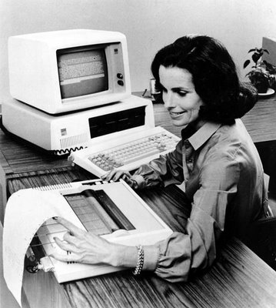
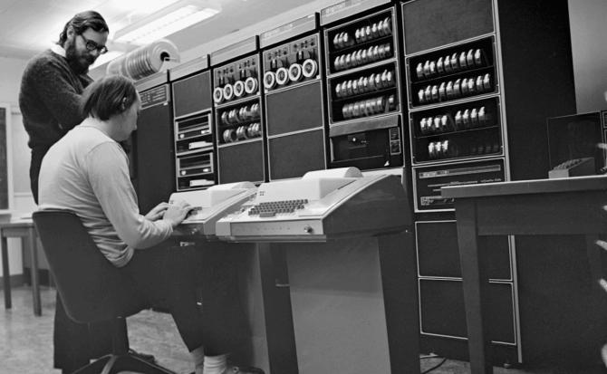
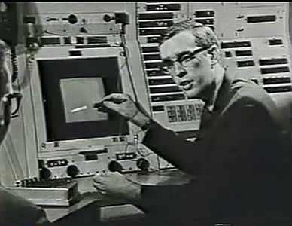
Historia de la programación Es el proceso de diseñar, codificar, depurar y mantener el código fuente de programas de computadoras . El código fuente es escrito en un lenguaje de programación . El propósito de la programación es crear programas que exhiban un comportamiento deseado. El proceso de escribir código requiere frecuentemente conocimientos en varias áreas distintas, además del dominio del lenguaje a utilizar, algoritmos especializados y lógica formal. Programar no involucra necesariamente otras tareas tales como el análisis y diseño de la aplicación (pero sí el diseño del código), aunque sí suelen estar fusionadas en el desarrollo de pequeñas aplicaciones. Para crear un programa, y que la computadora lo interprete y ejecute las instrucciones escritas en él, debe escribirse en un lenguaje de programación . En sus inicios las computadoras interpretaban solo instrucciones en un lenguaje específico, del más bajo nivel, conocido como código maquina , siendo éste excesivamente complicado para programar.

Slide 5
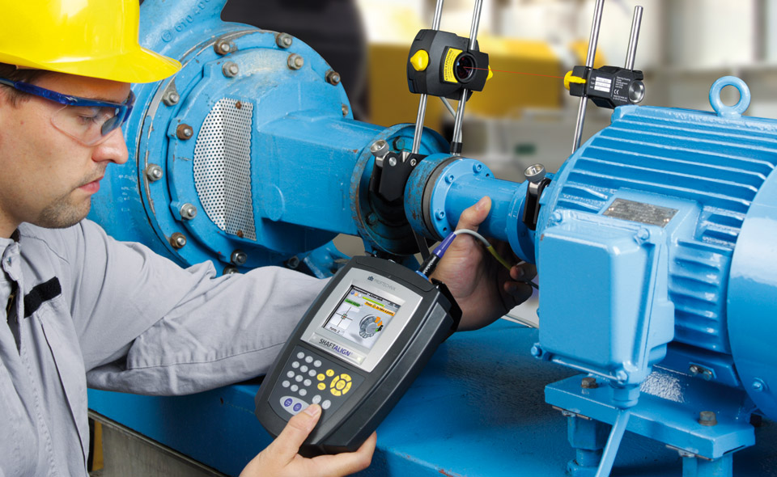

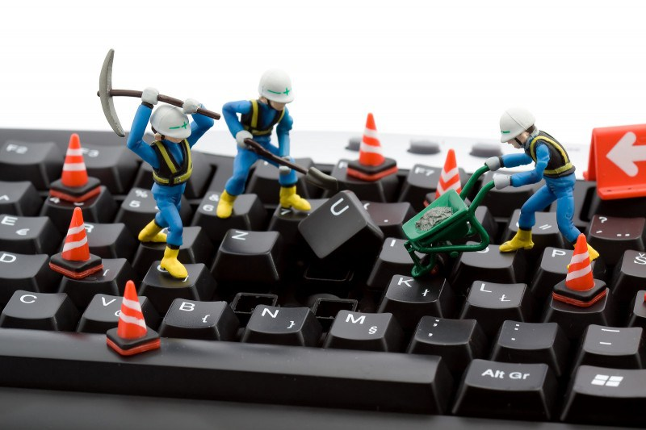
MANTENIMIENTO PREVENTIVO En las operaciones de mantenimiento , el mantenimiento preventivo es el destinado a la conservación de equipos o instalaciones mediante la realización de revisión y reparación que garanticen su buen funcionamiento y fiabilidad. El mantenimiento preventivo se realiza en equipos en condiciones de funcionamiento, por oposición al mantenimiento correctivo que repara o pone en condiciones de funcionamiento aquellos que dejaron de funcionar o están dañados. El primer objetivo del mantenimiento es evitar o mitigar las consecuencias de los fallos del equipo, logrando prevenir las incidencias antes de que estas ocurran. Las tareas de mantenimiento preventivo pueden incluir acciones como cambio de piezas desgastadas, cambios de aceites y lubricantes, etc. El mantenimiento preventivo debe evitar los fallos en el equipo antes de que estos ocurran. Algunos de los métodos más habituales para determinar que procesos de mantenimiento preventivo deben llevarse a cabo son las recomendaciones de los fabricantes, la legislación vigente, las recomendaciones de expertos y las acciones llevadas a cabo sobre activos similares.

Slide 6
Mantenimiento preventivo

Slide 7
Conclusión Mi presente trabajo se lleva acabo sobre las historias de la computacion y programacion ya que aprendemos de cada uno de estos temas ya que son de suma importancia saber como fueron creadas las computadoras y como fue la gran historia de la programacion.

